Slide 1
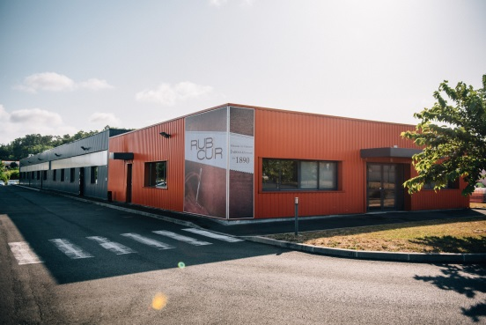
Présentation de la société RUBI CUIR

Slide 2
L’histoire de Rubi :
1991 : Reprise de Rubi France par Jabouley
Activité : Fabrication pour le chaussant
1994 : Rubi France rachète Freydberg. Création de Rubi Freydberg Biais
2012 : Rubi Freydberg Biais devient RUBI CUIR (20 p)
Construction d’un nouveau bâtiment (965 m²)
Janvier 2017 : 59 personnes -> 1 bâtiment
Janvier 2019 : 100 personnes -> 1 bâtiment
Janvier 2020 : 140 personnes -> 2 bâtiments
Janvier 2022 : 200 personnes -> 2 bâtiments

Slide 3
Notre Marché actuel / futur
Maroquinerie de Luxe Française 83 %
Prêt à Porter - Chaussure 14 %
Packaging – Décoration 3 %
Nos produits
Composants en Cuir au Kilomètre
Composants en Cuir Unitaire
Sous-ensembles en Cuir et Textiles de Sac à Main
Nos avantages concurrentiels
Maitrise des « produits au kilomètre »
Alliance des compétences Textiles et Maroquinerie
Présence Commerciale
Qualité de fabrication

Slide 4
Nos valeurs « L’Esprit RUBI »
Le travail en équipe
La persévérance
La confidentialité
La passion du travail bien fait
L’Excellence
La performance
L’esprit maison

Slide 5
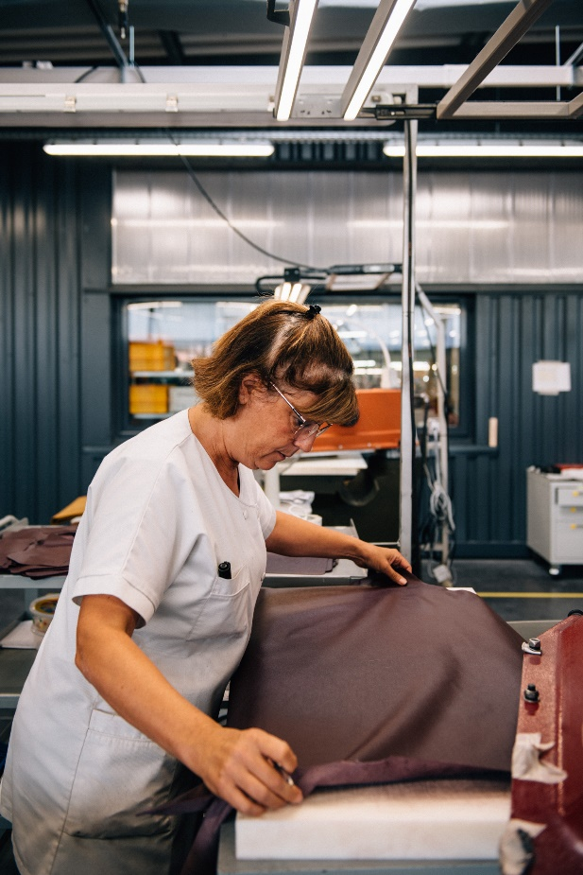
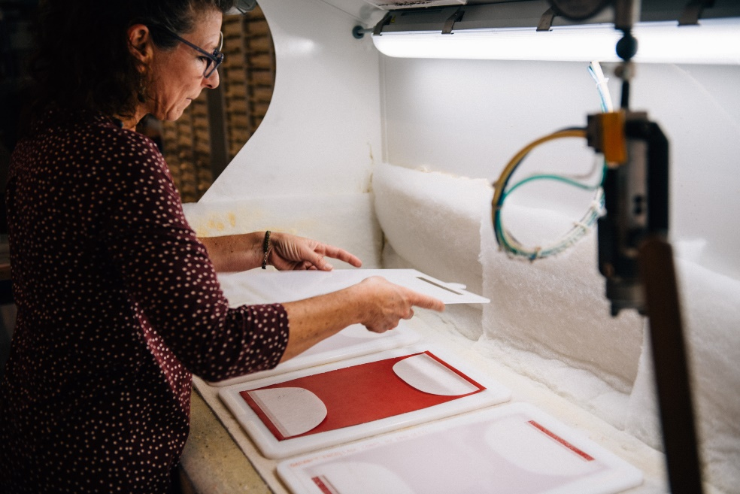
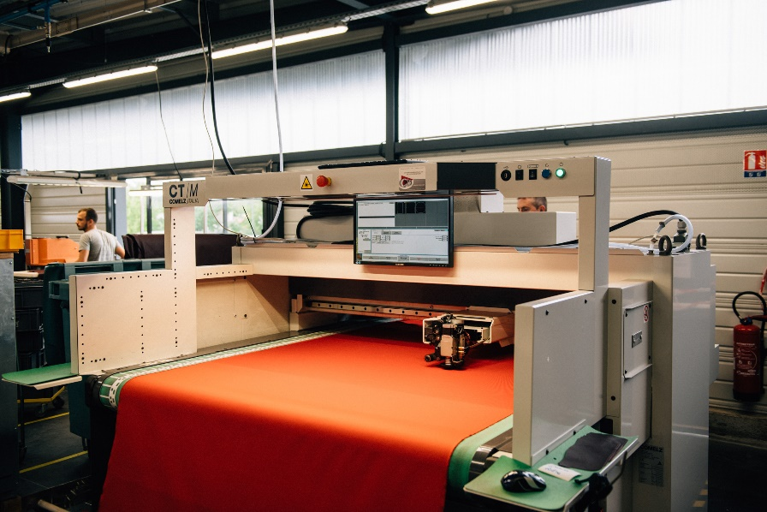
Nos Savoir-Faire
Coupe du Cuir
Refente
Parage
Surcoupe
Encollage/Guttage
Découpe numérique

Slide 6
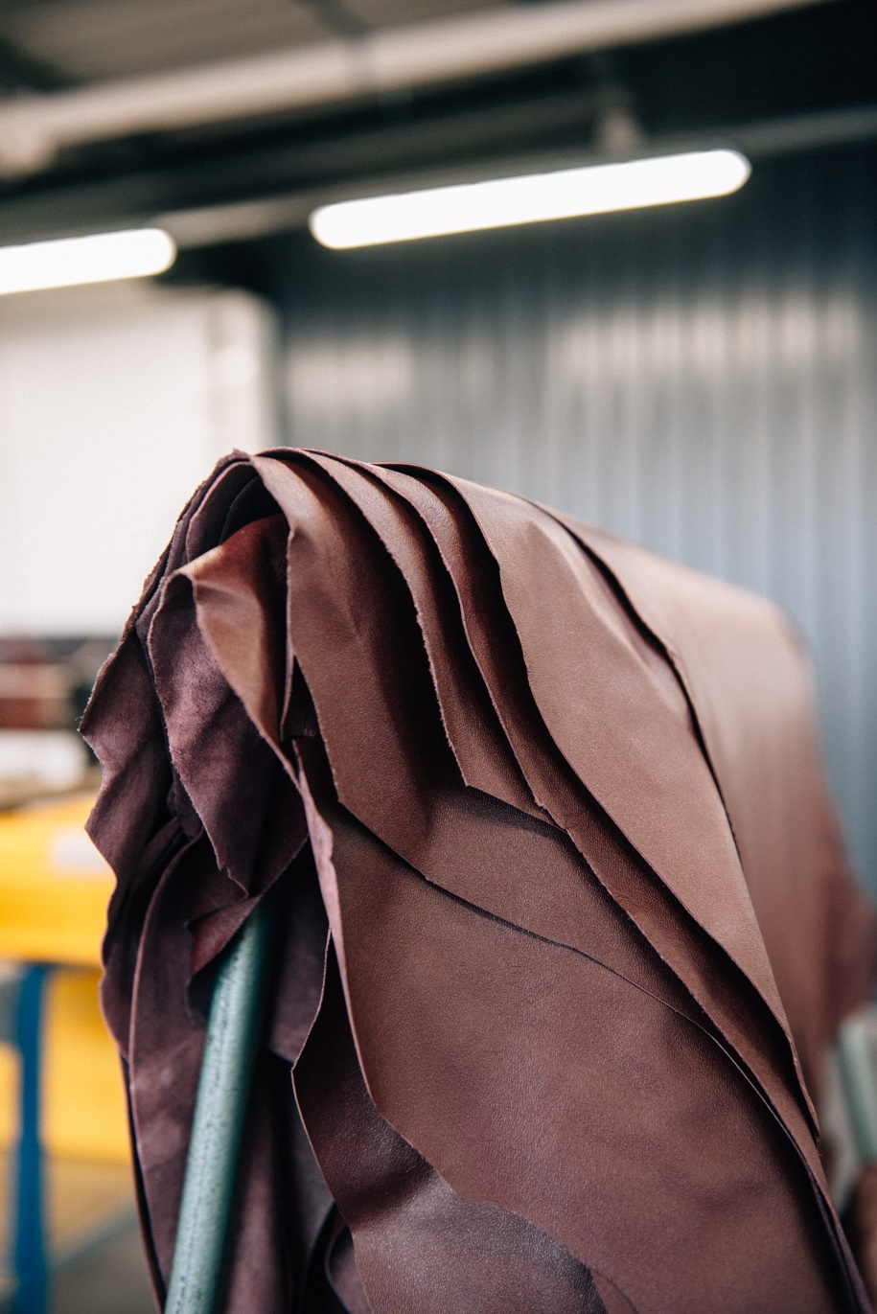

Slide 7
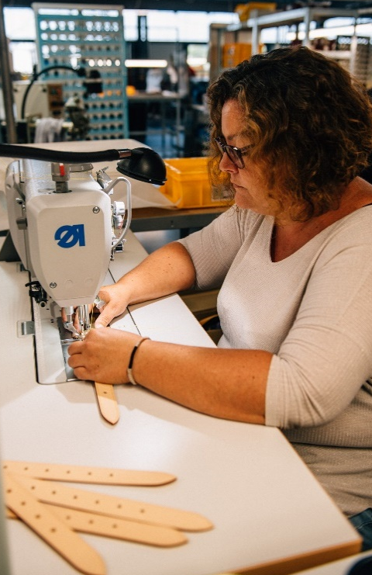
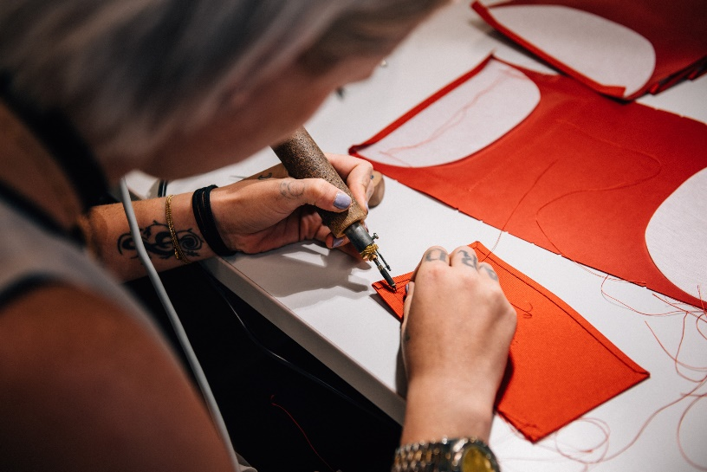
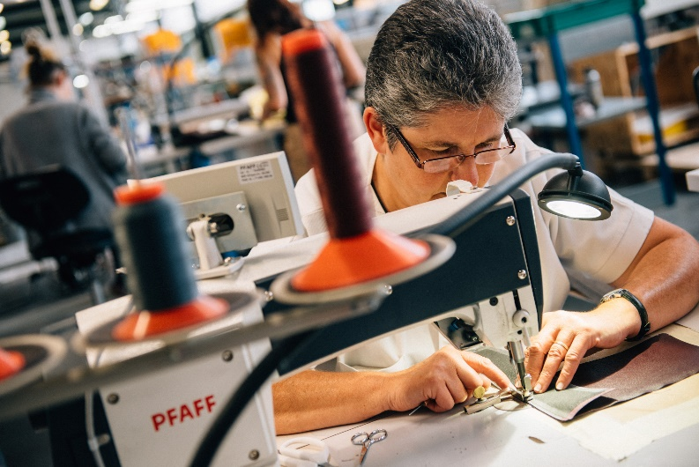
Nos Savoir-Faire
Piqûre machine
Matelassage
Marquage/Filetage à chaud
Point Main
Travail de table
Emporte pièce

Slide 8
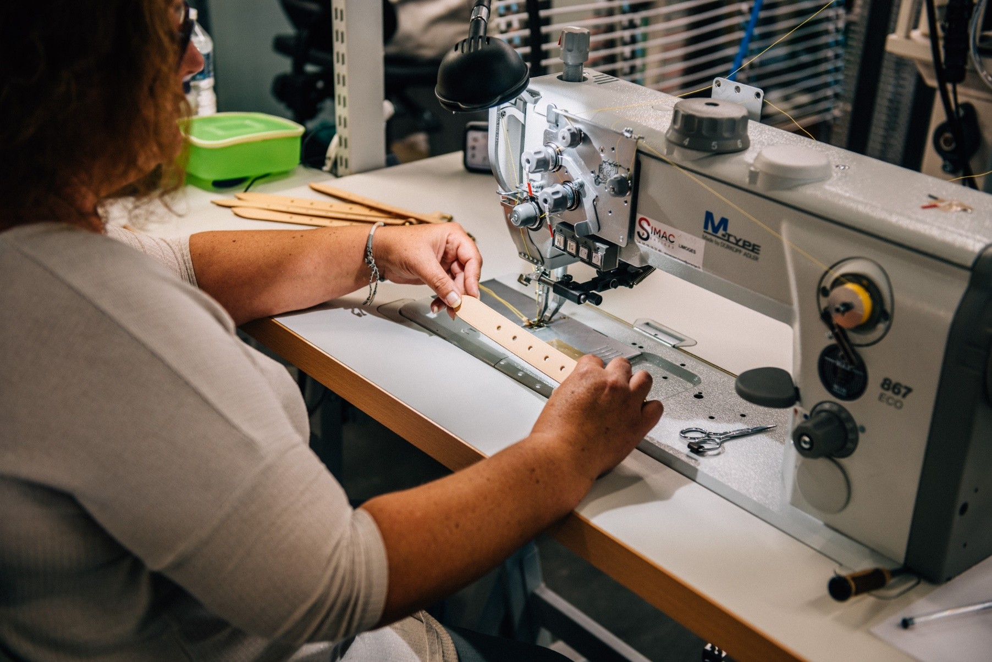

Slide 9
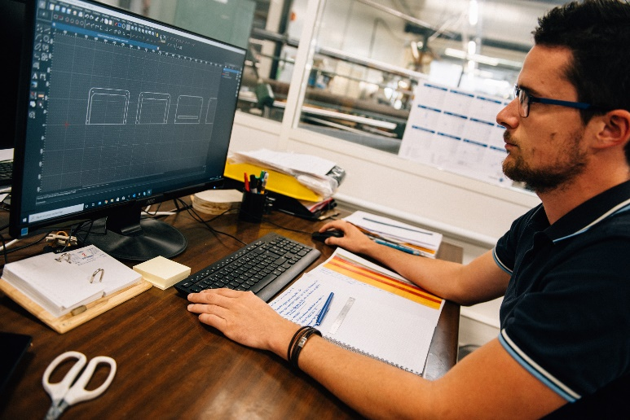
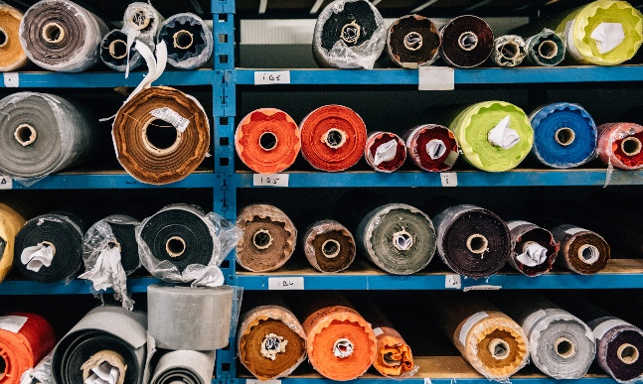
Nos Savoir-Faire
Teinture de tranche
Joncs et liens au kilomètre
Projets sur-mesure
Bureau d’étude

Slide 10
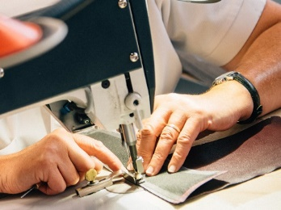
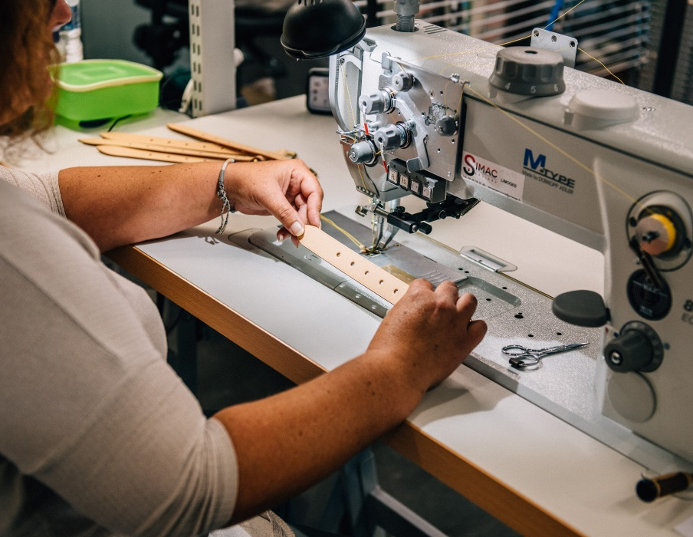
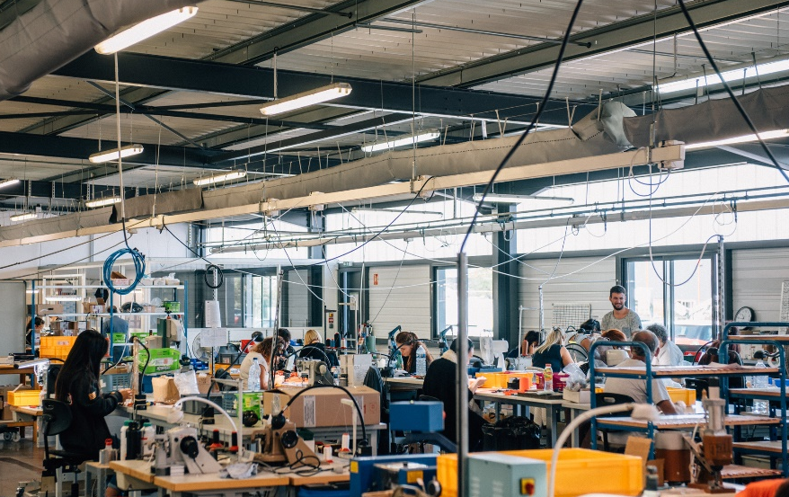
Formation interne
Présence d’un pôle formation interne
Formation aux différents savoir-faire grâce à nos formateurs qualifiés

Slide 11
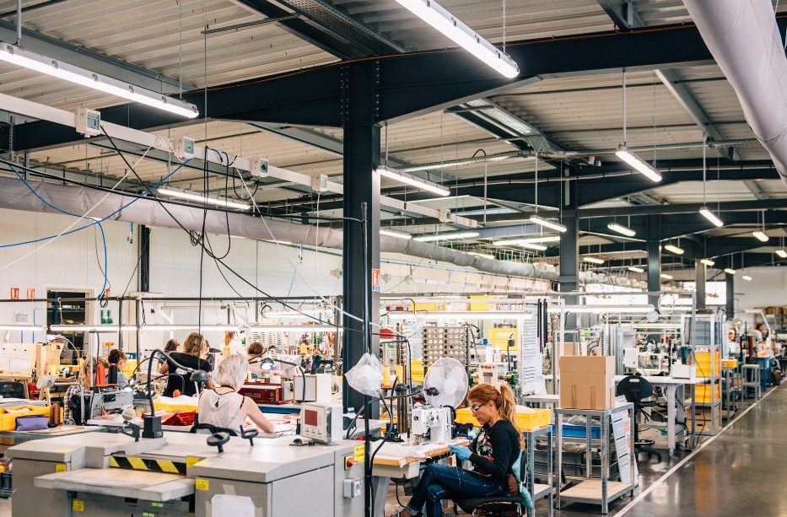
Formation des apprentis et stagiaires
Transmission du savoir grâce à l’apprentissage et l’alternance
Accueil des jeunes souhaitant travailler les métiers du cuir

Slide 12
Projection et évolution des effectifs

Slide 13
Rubi Cuir recrute des opérateurs
RUBI CUIR, le véritable luxe d’une aventure humaine.
Devenez Maroquinier !
Envoyer votre candidature à :
servicerh@rubi-cuir.com
Retrouvez-nous sur LinkedIn
Vidéo pôle emploi :
www.pole-emploi.tv/widget/rubicuir-2
Alors n’attendez plus… REJOIGNEZ-NOUS !

